Slide 1
Somadores
Disciplina: Técnicas Digitais
Aula - Somadores
Bibliografia Básica:
Sistemas Digitais: Princípios e Aplicações, Ronald J. Tocci e Neal S. Widmer

Slide 2
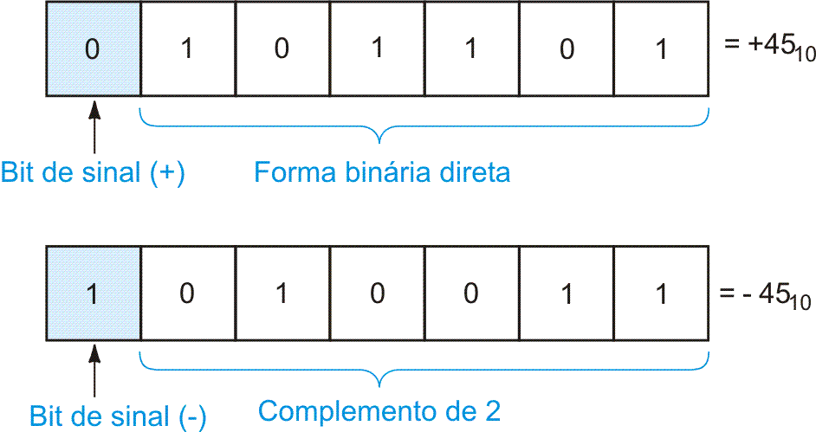
Representação de Sinais Negativos - na forma de complemento de 2.

Slide 3
Revisão: Adição e Adição em BCD

Slide 4
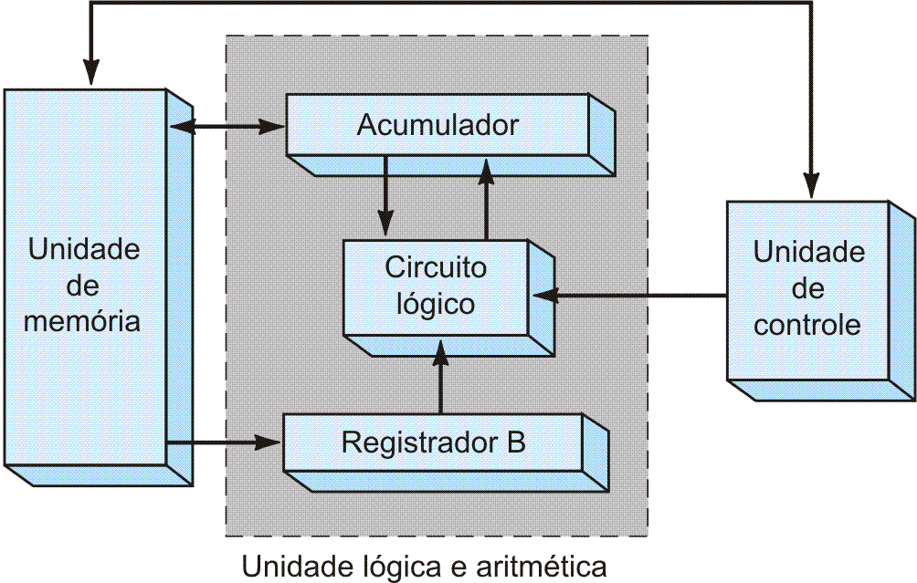
ULA

Slide 5
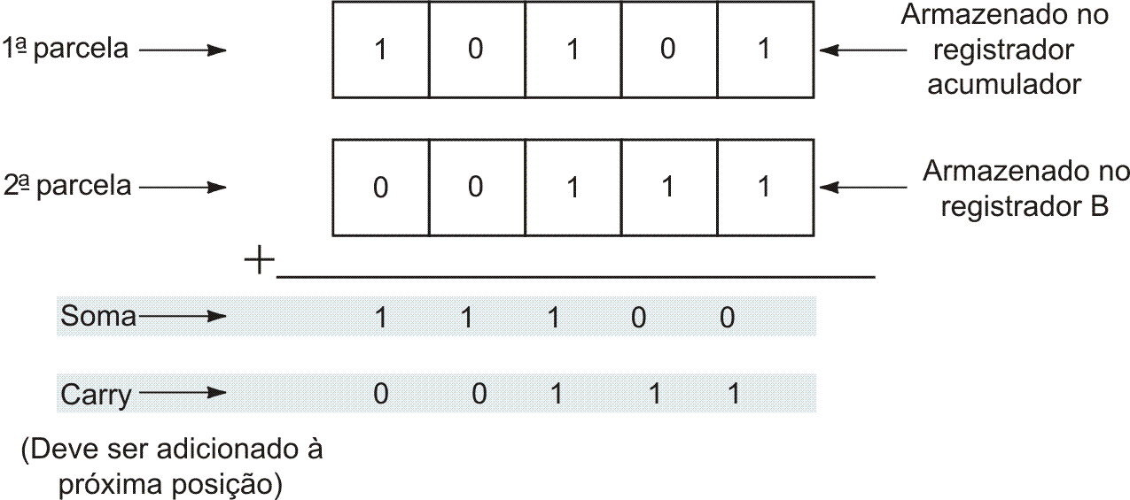
FIGURA 6-4 Processo típico de uma adição binária.

Slide 6
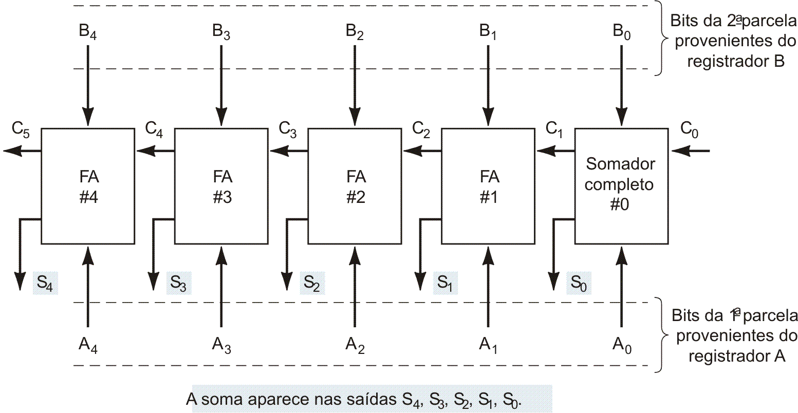
Somador completo

Slide 7
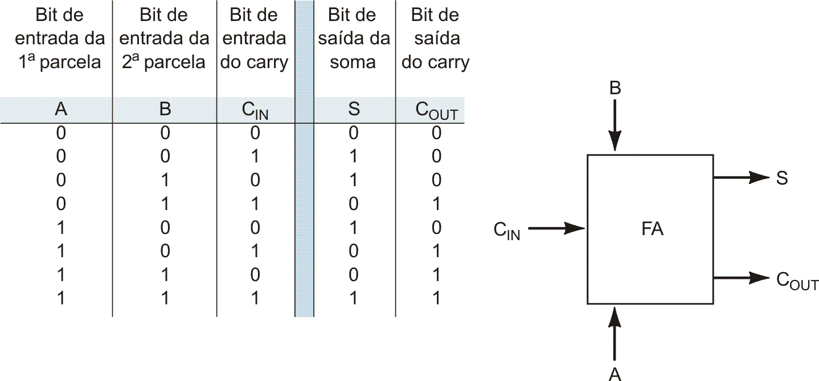
Projeto de um somador
FA – Full Adder

Slide 8
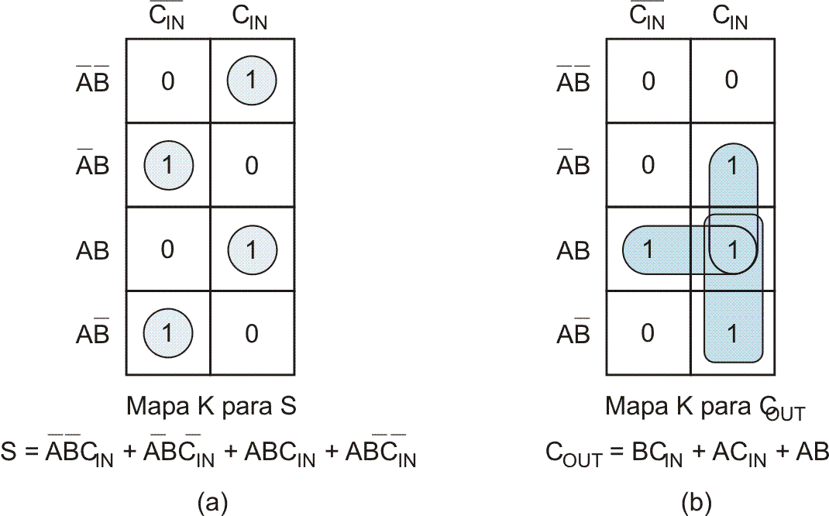
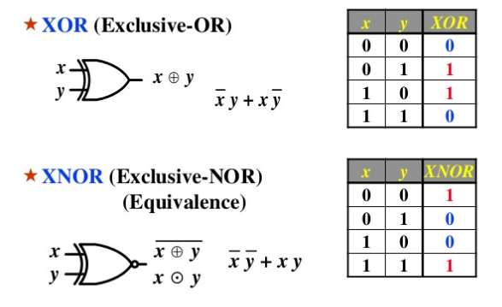
FIGURA 6-8 Mapas K para saídas de um somador completo.
Escreva a soma S em função de 2 XOR

Slide 9
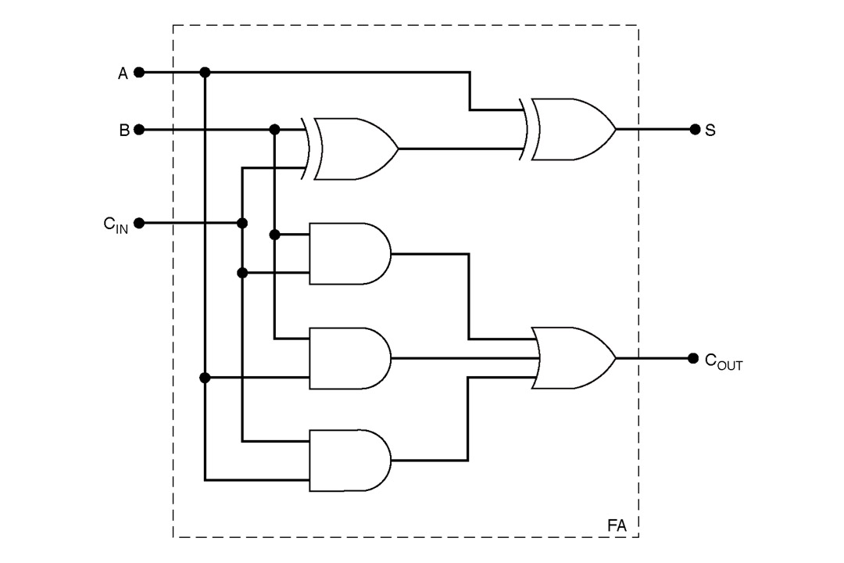

FIGURA 6-7 Circuito para um somador completo.
$S=A(BC+\overline{B}\overline{C}$)+$\overline{A}(\overline{B}C+B\overline{C}$)=$\overline{A}$(B $⊕$C)+A ($\overline{B⊕C)}$
$S=\overline{A}$(X)+A ($\overline{X)}=A$ $⊕$(B $⊕$C)

Slide 10
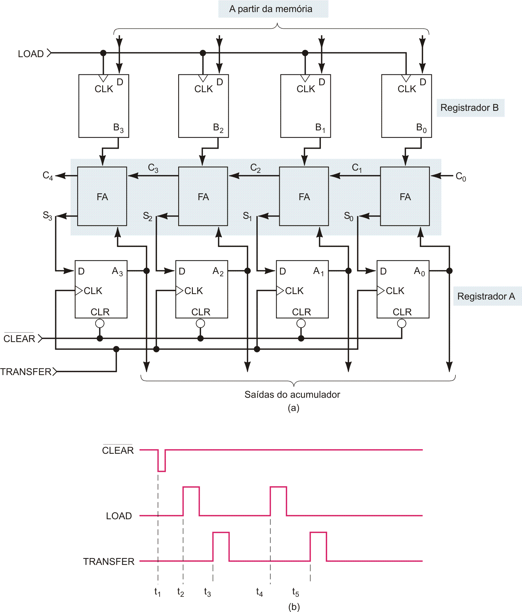
Somador Paralelo Completo com Registradores
Notação para registradores
Seqüência de Operações

Slide 11
Exercício 1
Qual o conteúdo final do registrador A de acordo com a seguinte seqüência:
t1: [A]=0000
[M]=[1001]
t2: [M]->[B]
t3: [S]->[A]
[M]=[0110]
t4: [M]->[B]
t5: [S]->[A]

Slide 12
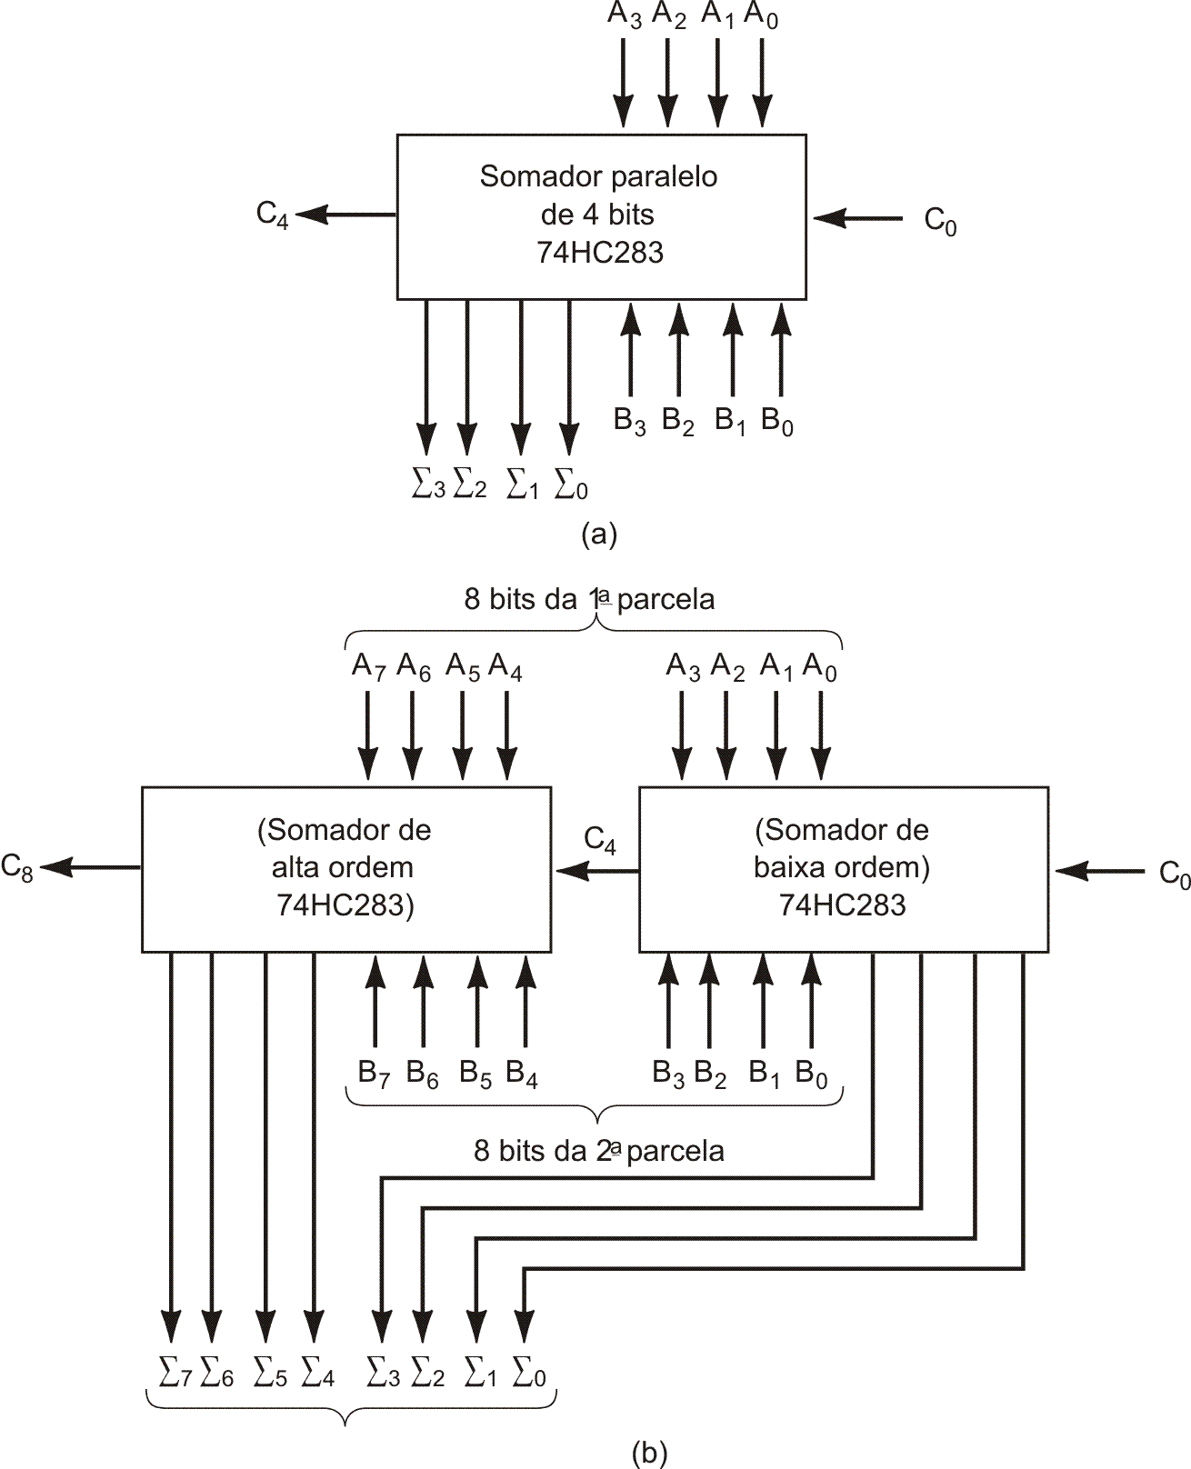
FIGURA 6-10 (a) Diagrama em bloco do somador paralelo de 4 bits 74HC283; (b) Conexão em cascata de dois 74HC283.

Slide 13
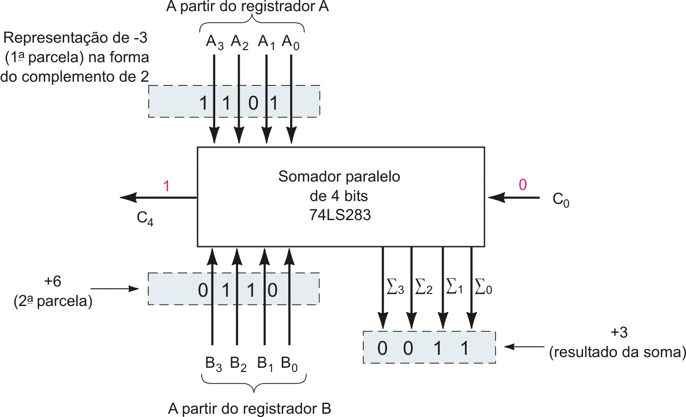
FIGURA 6-11 Somador paralelo usado para somar um número positivo (+) com um negativo (-) no sistema de complemento de 2

Slide 14
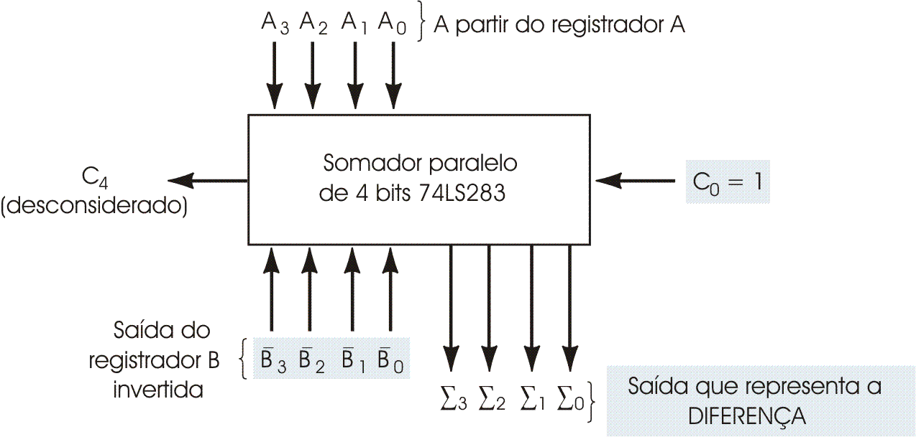
FIGURA 6-12 Somador paralelo usado para realizar uma subtração (A-B) usando o sitema do complemento de 2. Os bits do subtraendo (B) são invertidos e C₀ = 1 para gerar o complemento de 2.

Slide 15
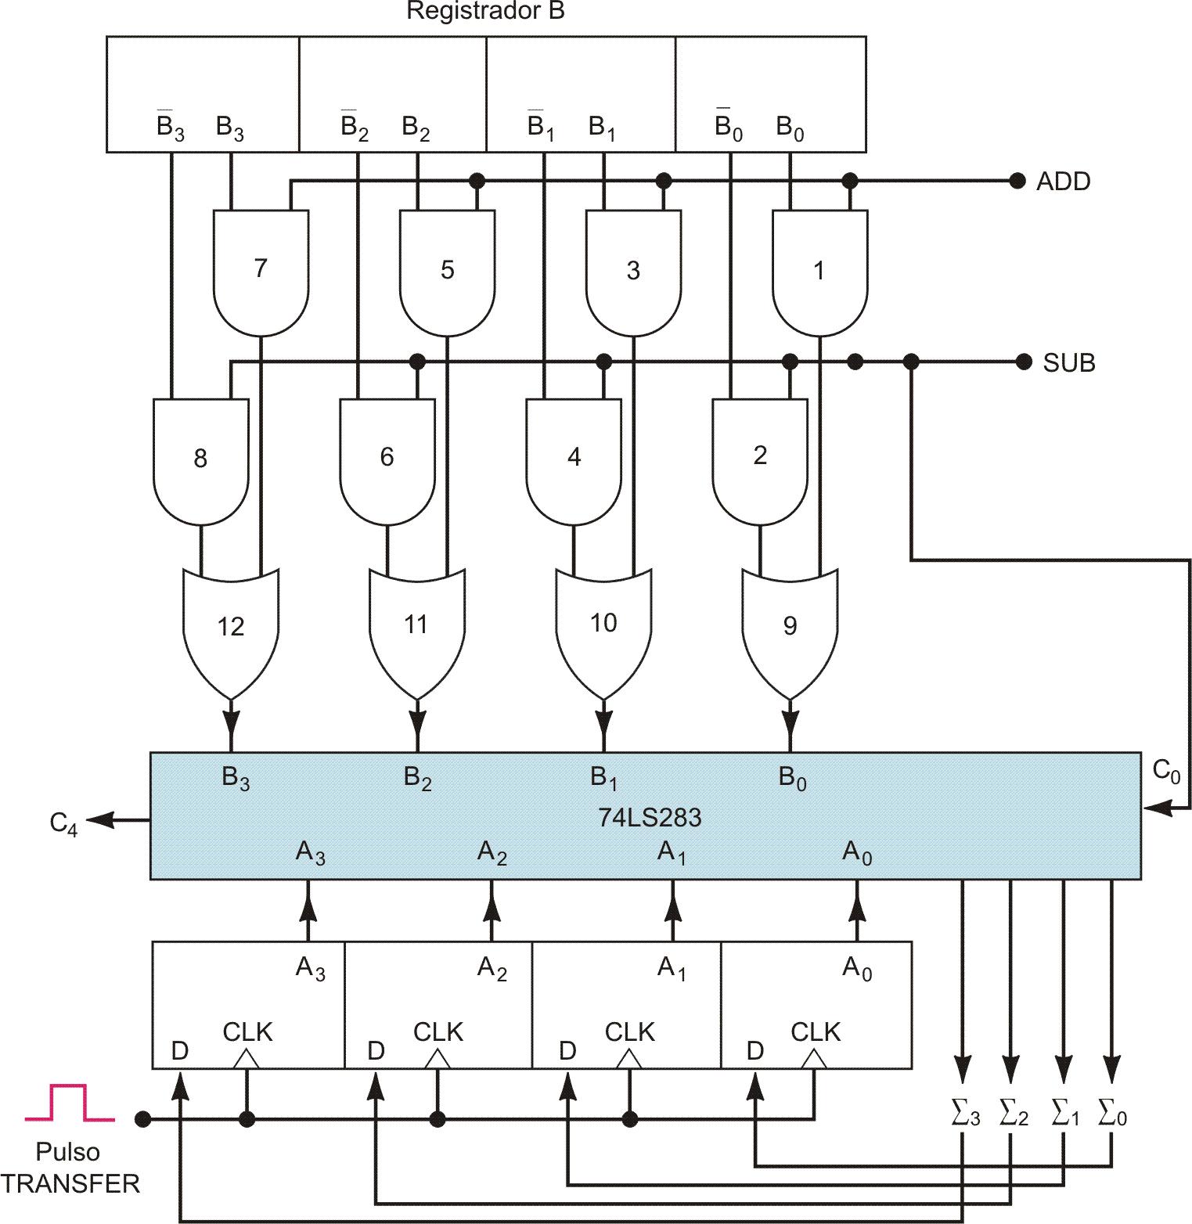
FIGURA 6-13 Somador/subtrator paralelo usando o sistema de complemento de 2.

Slide 16
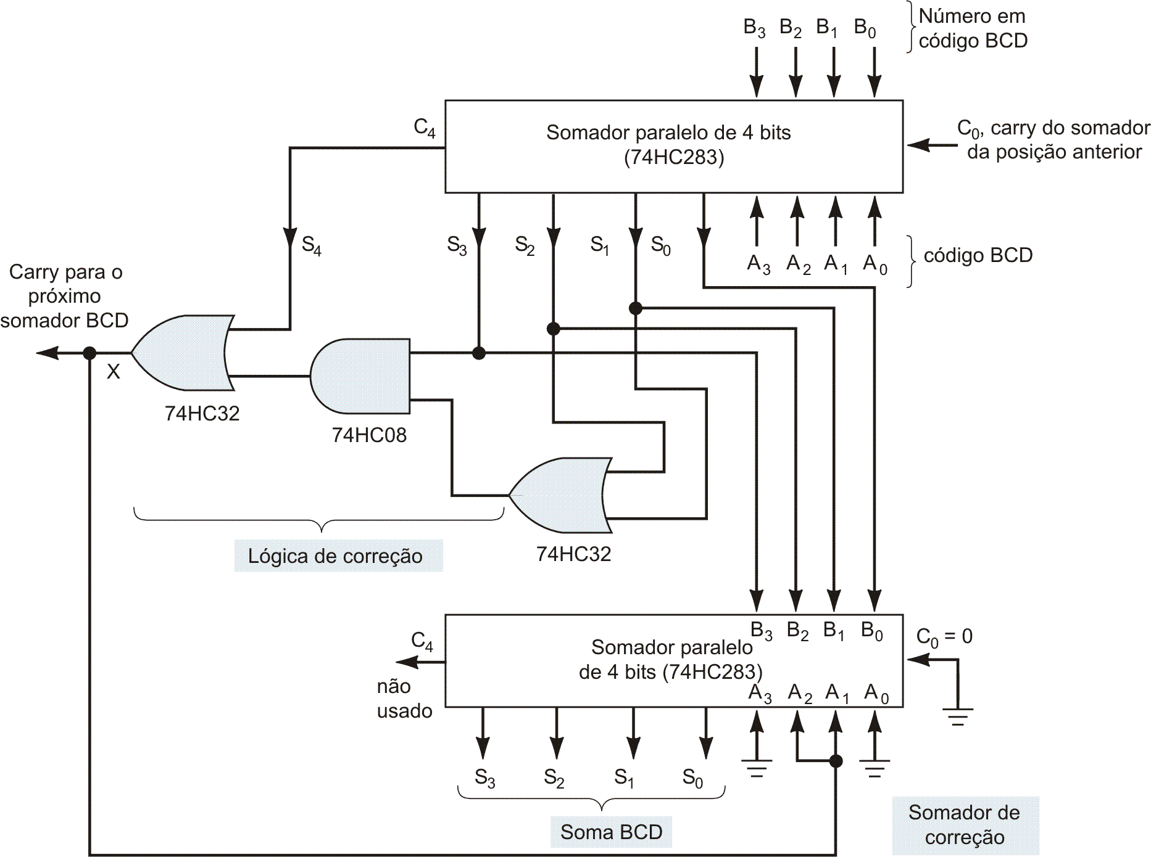
FIGURA 6-14 Um somador BCD contém dois somadores de quatro bits e um circuito detector para correção.

Slide 17
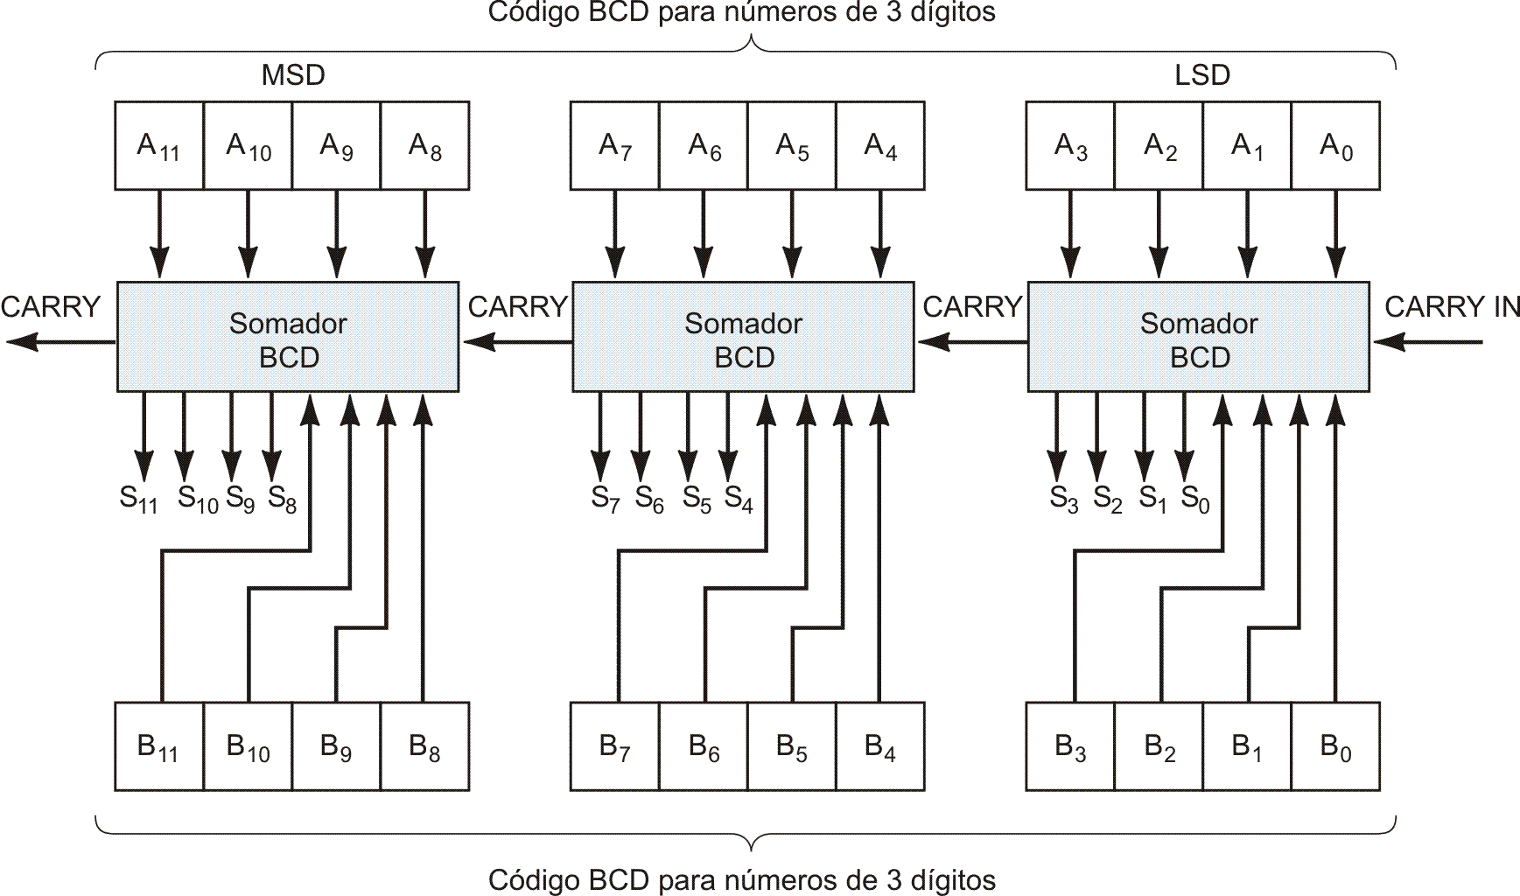
FIGURA 6-15 Conexão de somadores em cascata para somar dois números decimais de três dígitos.

Slide 18
Exercício 2
Seja um somador completo de 4 bits.
Sabendo que a simbologia de transferência de conteúdo do registrador A para o registrador B é [A] → [B], some 2+3. E depois somar a este valor o número 5. considere o somador completo paralelo com registrador (refaça o desenho e tenha certeza que tenha entendido).
Faça a seqüência certa deste processo utilizando a simbologia de transferência de conteúdo.
Faça o diagrama de tempo que representa toda esta operação, incluindo todos os sinais envolvidos (load, clear, transfer e o conteúdo do registrador A).

Slide 19
Ponto B
Ponto C
Ponto A
Ponto E
Ponto D
Ponto F

Slide 20
